Slide 1

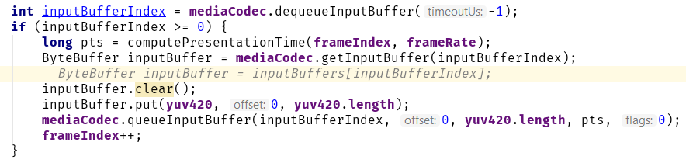
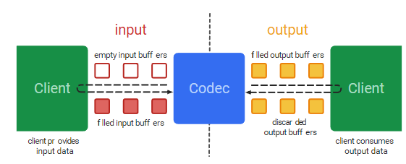
input
Input from camera
从Camera中得数据，需要通过 onPreview的回调中得到数据。再通过手动处理成YUV420Sp的数据格式。然后交给MediaCodec(COLOR_FORMAT->COLOR_FormatYUV420SemiPlanar)处理

Slide 2
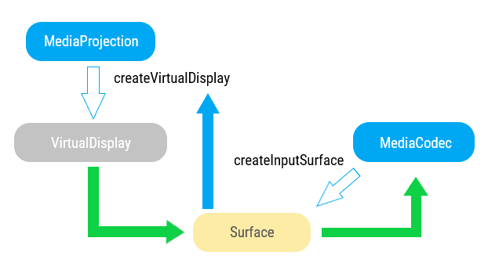
input
Input from mediaProjection
通过MediaProjection的创建的VirtualDisplay,会将数据通过MediaCodec中创建的Surface，传入到MediaCodec中进行出来。

Slide 3
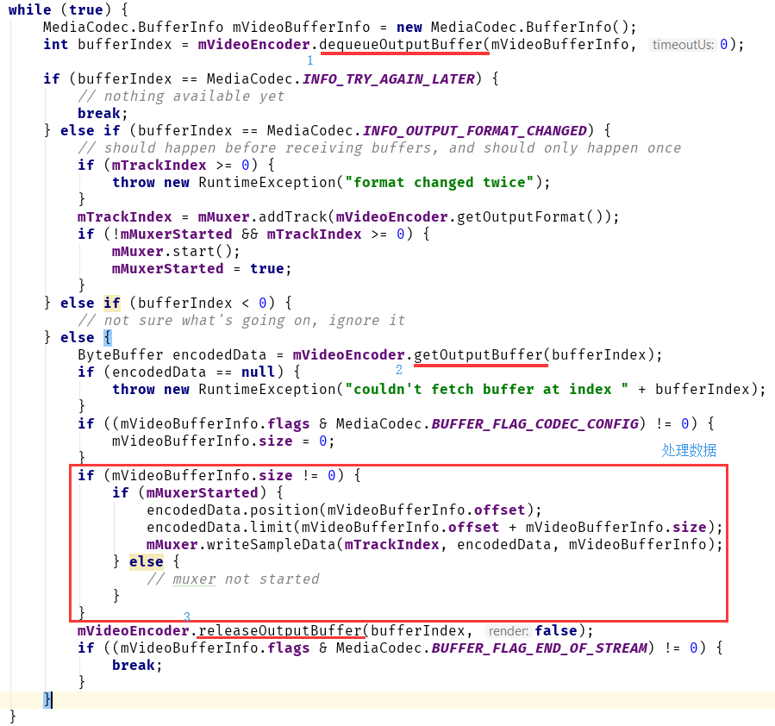
Output
Synchronization
同步的方式：
1. dequeueoutBuffer 得到 index 或者 info_flags
2. 判断是否是index,如果是index，则在这可以加入自己的处理
3. releaseOutputBuffer 将数据返回给Codec

Slide 4
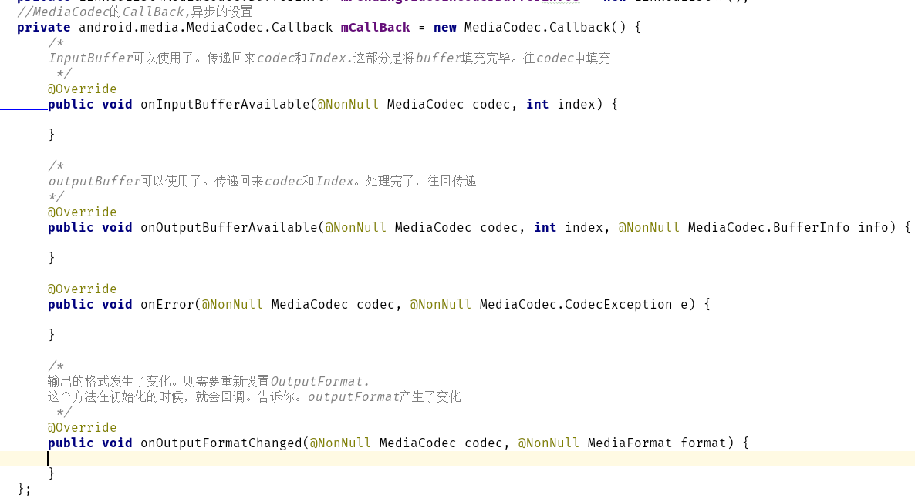
Output
asynchronization
异步的方式：
通过设置回调来处理事件。针对对应的事件进行处理。
注意：TargetApi=23!!

